Slide 1
Государственная инспекция Забайкальского края
Итоговое совещание
Голубенко Ирина Геннадьевна
И.о. начальника Государственной инспекции Забайкальского края

Slide 2
«Оптимизация работы с обращениями граждан»
Проект:

Slide 3
Команда проекта: Владелец процесса: Заместитель начальника Инспекции – главный государственный инженер-инспектор – Ходаков Александр Николаевич. Руководитель проекта: Начальник отдела организационного, документационного обеспечения и информатизации Зеликова Людмила Олеговна. Команда проекта: Заместитель начальника отдела организационного, документационного обеспечения и информатизации Лацинник Дарья Викторовна; Документовед отдела организационного, документационного обеспечения и информатизации Ежинова Ксения Олеговна; Начальник отдела пресс-службы и информации Министерства развития гражданского общества, муниципальных образований и молодежной политики Забайкальского края Барадиева Елена Балдандоржиевна; Заместитель начальника отдела пресс-службы и информации Министерства развития гражданского общества, муниципальных образований и молодежной политики Забайкальского края Кузичев Алексей Геннадьевич; Менеджер по связям с общественностью АНО «АСИ «Даурия» Большешапова Светлана Андреевна; Менеджер по связям с общественностью АНО «АСИ «Даурия» Гоцуляк Анна Владимировна.

Slide 4
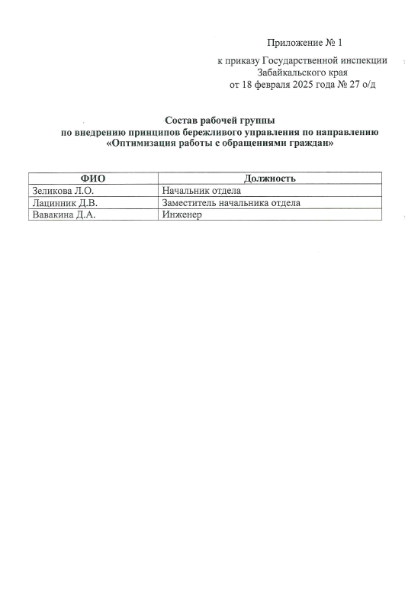
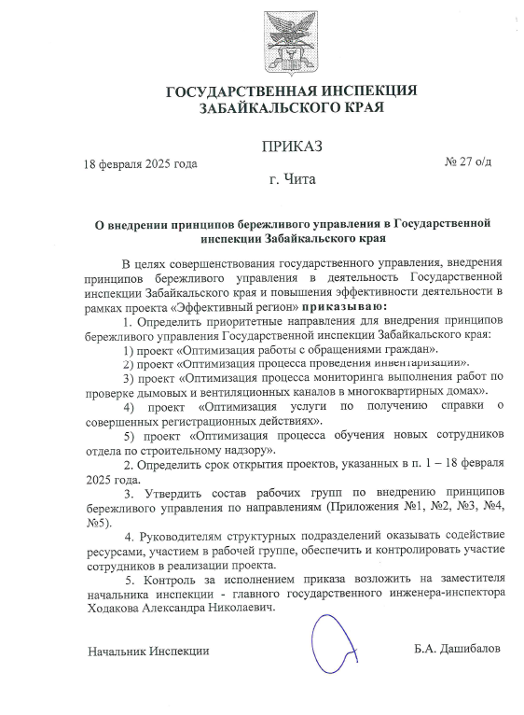

Slide 5
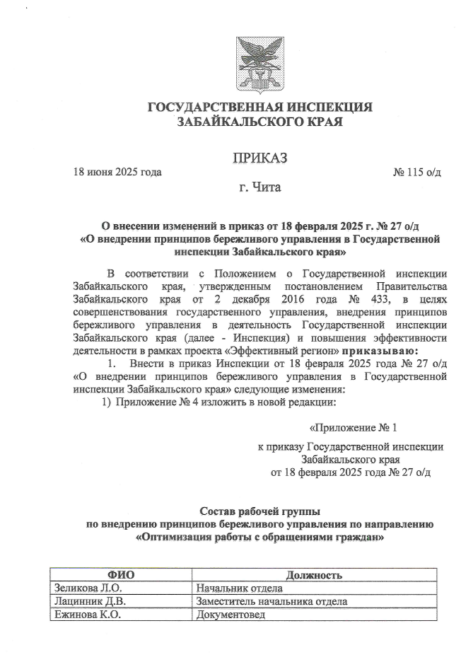
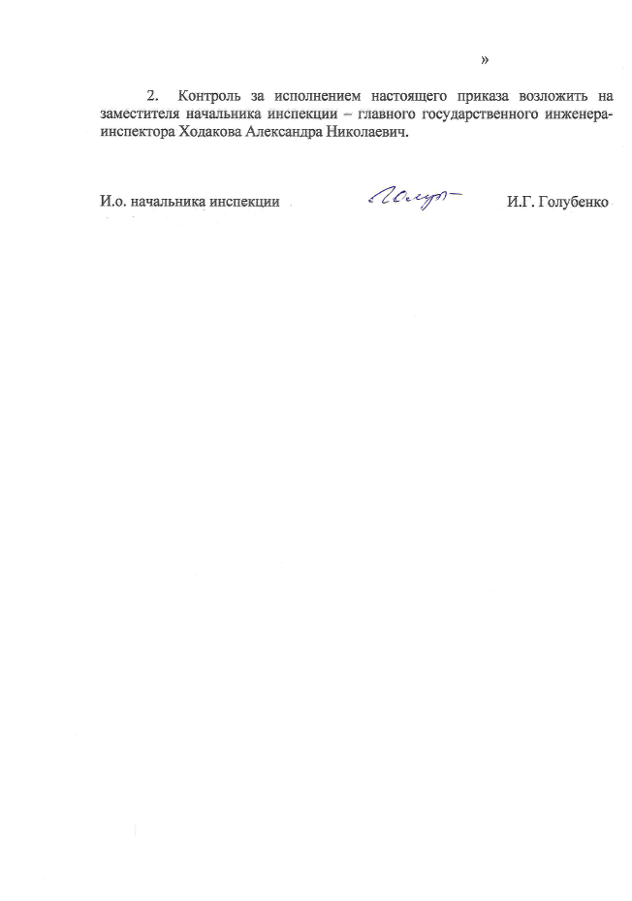

Slide 6
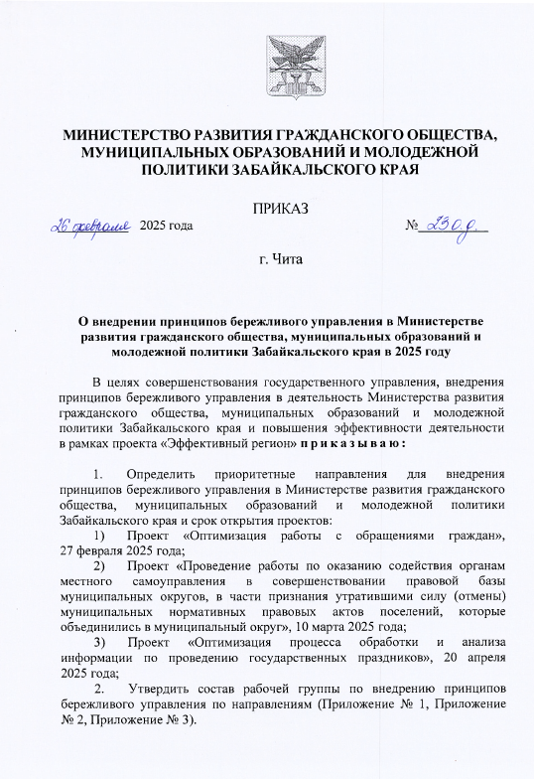
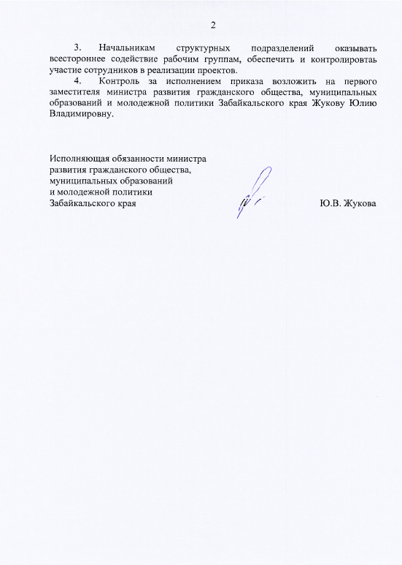
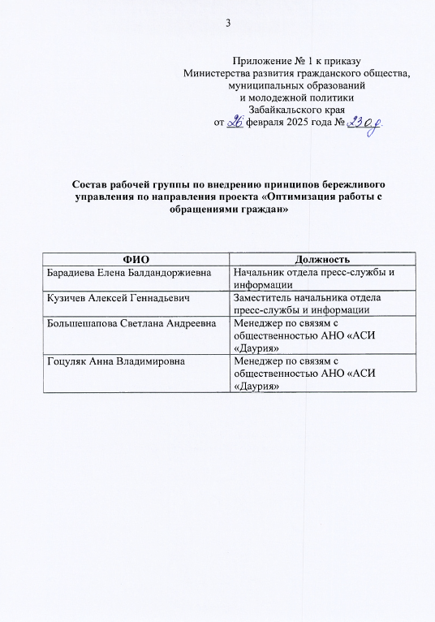

Slide 7
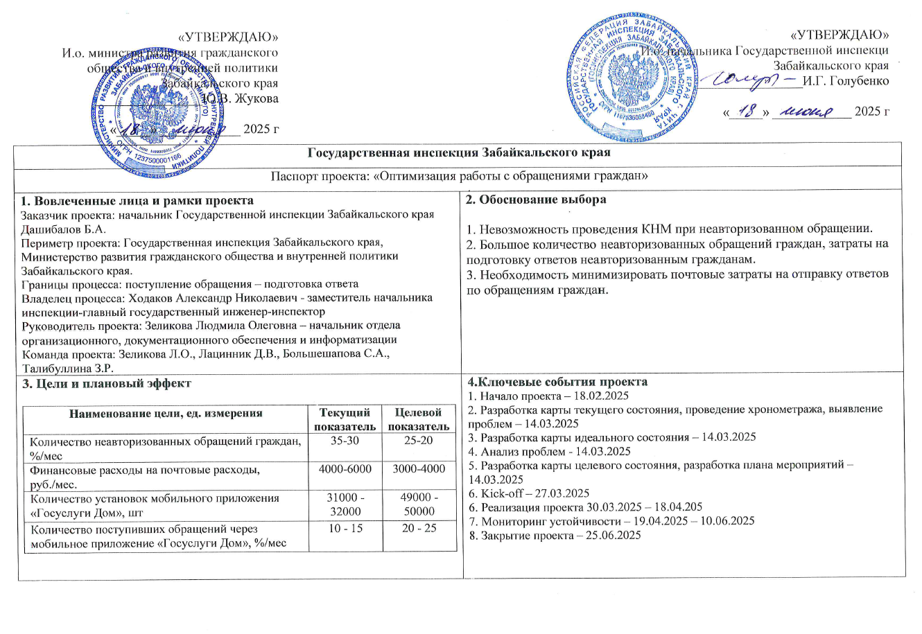
Паспорт проекта

Slide 8
Карта текущего состояния процесса
min 1 мин.
max 5 мин.
min 1 мин.
max 5 мин.
min 1 мин.
max 5 мин.
min 120 мин.
max 21600 мин.
min 10 мин.
max 4320мин.
min 3 мин.
max 60 мин.
min 5 мин.
max 180 мин.
min 5 мин.
max 40 мин.
Поступление обращение
Регистрация обращения
Направление исполнителю через СЭД
Проверка авторизации
да
Направление запросов РСО, УК; Проведение КНМ
Подготовка ответа на обращение
Подписание ответа
Регистрация ответа
Отправка ответа
Ответ гражданину
1
1
1
5
нет
нет
В обращении указан только почтовый адрес
В обращении указан номер телефона или адрес электронной почты
min 5 мин.
max 10 мин.
min 5 мин.
max 40 мин.
Письмо на адрес электронной почты с предложением личного обращения или подачи авторизованного обращения
Звонок гражданину с предложением личного обращения или подачи авторизованного обращения
min 5 мин.
max 180 мин.
Авторизация при личном посещении Инспекции
Поступление авторизованного обращение в Госинспекцию
1
2
1
2
min 1 мин.
max 10080 мин.
1
2
min 1 мин.
max 5 мин.
Занесение сведений в журнал телефонограмм
Ожидание обратной связи, личного посещения для авторизации
1
2
1
2
3
Неавторизовался
min 5 мин.
max 180 мин.
min 3 мин.
max 60 мин.
min 5 мин.
max 180 мин.
min 5 мин.
max 40 мин.
Подготовка ответа неавторизованному гражданину с разъяснениями с разъяснениями подачи авторизованного обращения
Подписание ответа
Регистрация ответа
Отправка ответа
Ответ неавторизованному гражданину
ВПП
Мin – 181 мин.
Max – 36990 мин.
1
4
1
4
1
4
4
5

Slide 9
Текущие проблемы:
Перечень проблем, выявленных в ходе составления карты текущего состояния процесса оформления транспорта для сотрудников Инспекции
Большое количество неавторизованных обращений;
Затраты времени на авторизацию граждан;
Длительное ожидание авторизации;
Трудозатраты на подготовку ответа неавторизованным гражданам;
Большие финансовые затраты на отправку ответов почтой России.
1
2
5
3
4

Slide 10
Идеальная карта процесса
min 1 мин.
max 5 мин.
min 1 мин.
max 5 мин.
min 120 мин.
max 21600 мин.
min 10 мин.
max 4320мин.
min 3 мин.
max 60 мин.
min 5 мин.
max 180 мин.
min 5 мин.
max 40 мин.
Поступление авторизованного обращение в Госинспекцию
Регистрация обращения
Направление исполнителю через СЭД
Направление запросов РСО, УК; Проведение КНМ
Подготовка ответа на обращение
Подписание ответа
Регистрация ответа
Отправка ответа
Ответ гражданину
ВПП
Мin – 145 мин.
Max – 26210 мин.

Slide 11
Большое количество неавторизованных обращений граждан
Выявление коренных причин методом «5 Почему?»
Проблема
Большие финансовые затраты на отправку ответов почтой России
Почему?
Почему?
Большое количество обращений направляются нарочно и почтой России, в соответствии с законодательством ответ необходимо направлять тем же способом
Требование законодательства РФ о необходимости установления личности гражданина при осуществлении государственного контроля (надзора)
Почему?
Почему?
Коренная причина
Низкая информированность населения об авторизованных способах подачи обращений

Slide 12
Пирамида проблем
Федеральный уровень
1
Региональный уровень
Уровень организации
2
3
4
1
5

Slide 13
Вклад в цель проекта
№ | ПРОБЛЕМА | Коренная причина | ПРЕДЛАГАЕМОЕ РЕШЕНИЕ | ВКЛАД В ДОСТИЖЕНИЕ ЦЕЛИ
1 | Большое количество неавторизованных обращений | Низкая информированность населения об авторизованных способах подачи обращений | Создание шаблона бланка ответа на обращение граждан с QR-кодом для скачивания мобильного приложения Госуслуги.Дом; Подготовка всех ответов на обращения граждан на новом бланке; Еженедельное размещение новостей о мобильном приложении Госуслуги.Дом в интернете, социальных сетях; Рассылка информационного сообщения о возможностях мобильного приложения Госуслуги Дом на адреса электронных почт жителей Забайкальского края; Выступление на радио/ТВ о возможностях мобильного приложения Госуслуги.Дом; Информирование заявителей на портале Голос Забайкальца и платформе Инцидент-Менеджмент о возможности подачи обращения через мобильного приложения Госуслуги.Дом; Размещение QR-кода для скачивания мобильного приложения Госуслуги.Дом на стенде Госинспекции; Разработка раздаточного материала о возможностях мобильного приложения Госуслуги.Дом; Распространение раздаточного материала о возможностях мобильного приложения Госуслуги.Дом в МФЦ, банках, органах власти Провести на центральной площади им. Ленина информационную кампанию по популяризации мобильного приложения Госуслуги.Дом Направить информационные письма в органы власти и местного самоуправления | Сокращение неавторизованных обращений граждан с 30 до 20 % в мес., Увеличение количества установок мобильного приложения ГосуслугиДом с 30 тыс. до 50 тыс., Увеличение количества обращений, поступивших через мобильное приложение Госуслуги Дом с 15 до 25 % в мес.
2 | Затраты времени на авторизацию граждан | Требование законодательства РФ о необходимости установления личности гражданина при осуществлении государственного контроля (надзора)
3 | Длительное ожидание авторизации
4 | Трудозатраты на подготовку ответа неавторизованным гражданам
5 | Большие финансовые затраты на отправку ответов почтой России | Большое количество обращений направляются нарочно и почтой России, в соответствии с законодательством ответ необходимо направлять тем же способом |  | Сокращение финансовых затрат на отправку почтовых отправлений с 4-6 тыс. руб. до 3-4 тыс. руб. в мес.

Slide 14
Подготовка к плану действий
Как мы хотим повлиять на выявленные при картировании текущего состояния проблемы в рамках текущего проекта?
Проблема | Решить полностью | Решить частично | Решение не планируется | Другое
Большое количество неавторизованных обращений
Затраты времени на авторизацию граждан
Длительное ожидание авторизации
Трудозатраты на подготовку ответа неавторизованным гражданам
Большие финансовые затраты на отправку ответов почтой России

Slide 15
Целевая карта процесса
min 1 мин.
max 5 мин.
min 1 мин.
max 5 мин.
min 1 мин.
max 5 мин.
min 120 мин.
max 21600 мин.
min 10 мин.
max 4320мин.
min 3 мин.
max 60 мин.
min 5 мин.
max 180 мин.
min 5 мин.
max 40 мин.
Поступление обращение
Регистрация обращения
Направление исполнителю через СЭД
Проверка авторизации
да
Направление запросов РСО, УК; Проведение КНМ
Подготовка ответа на обращение
Подписание ответа
Регистрация ответа
Отправка ответа
Ответ гражданину
1
1
1
5
нет
нет
В обращении указан только почтовый адрес
В обращении указан номер телефона или адрес электронной почты
min 5 мин.
max 10 мин.
min 5 мин.
max 40 мин.
Письмо на адрес электронной почты с предложением личного обращения или подачи авторизованного обращения
Звонок гражданину с предложением личного обращения или подачи авторизованного обращения
min 5 мин.
max 180 мин.
Авторизация при личном посещении Инспекции
Поступление авторизованного обращение в Госинспекцию
1
2
1
2
min 1 мин.
max 10080 мин.
1
2
min 1 мин.
max 5 мин.
Занесение сведений в журнал телефонограмм
Ожидание обратной связи, личного посещения для авторизации
1
2
1
2
3
Неавторизовался
min 5 мин.
max 180 мин.
min 3 мин.
max 60 мин.
min 5 мин.
max 180 мин.
min 5 мин.
max 40 мин.
Подготовка ответа неавторизованному гражданину с разъяснениями с разъяснениями подачи авторизованного обращения
Подписание ответа
Регистрация ответа
Отправка ответа
Ответ неавторизованному гражданину
ВПП
Мin – 181 мин.
Max – 36990 мин.
1
4
1
4
1
4
4
5

Slide 16
План мероприятий по реализации проекта
№ | Мероприятия | Ожидаемый результат | Ответственные | Срок | Исполнение
1 | Создать шаблон бланка ответа на обращение граждан с QR-кодом для скачивания мобильного приложения Госуслуги.Дом | Информированность граждан, уменьшение неавторизованных обращений, сокращение расходов, увеличение кол-ва обращений через моб. прилож. | Лацинник Д.В. | Февраль 2025 г. | Исполнено
2 | Готовить все ответы на обращения граждан на новом бланке | Информированность граждан, уменьшение неавторизованных обращений, сокращение расходов, увеличение кол-ва обращений через моб. прилож. | Лацинник Д.В. | Февраль 2025 г. | Исполнено
3 | Еженедельно размещать новости о мобильном приложении Госуслуги.Дом в интернете, социальных сетях | Информированность граждан, уменьшение неавторизованных обращений, сокращение расходов, увеличение кол-ва обращений через моб. прилож. | Лацинник Д.В., Барадиева Е.Б., Кузичев А.Г., Большешапова .С.А.,Гоцуляк А.В. | Февраль – май 2025 г. | Исполнено
4 | Разослать информационное сообщение о возможностях мобильного приложения Госуслуги.Дом на адреса электронных почт жителей Забайкальского края | Информированность граждан, увеличение установок моб. прилож., увеличение кол-ва обращений через моб. прилож. | Большешапова .С.А., Гоцуляк А.В. | Февраль 2025 г. | Исполнено
5 | Выступить на радио/ТВ о возможностях мобильного приложения Госуслуги.Дом | Информированность граждан, увеличение установок моб. прилож., увеличение кол-ва обращений через моб. прилож. | Лацинник Д.В., Барадиева Е.Б., Кузичев А.Г., Большешапова .С.А.,Гоцуляк А.В. | Апрель 2025 г. | Исполнено
6 | Информировать заявителей на портале Голос Забайкальца и платформе Инцидент-Менеджмент о возможности подачи обращения через мобильное приложение Госуслуги.Дом | Информированность граждан, уменьшение неавторизованных обращений, сокращение расходов, увеличение установок моб. прилож., увеличение кол-ва обращений через моб. прилож. | Лацинник Д.В. | Апрель 2025 г. | Исполнено
7 | Разместить QR-код для скачивания мобильного приложения Госуслуги.Дом на стенде Госинспекции | Информированность граждан, уменьшение неавторизованных обращений, сокращение расходов, увеличение кол-ва обращений через моб. прилож. | Лацинник Д.В. | Февраль 2025 г. | Исполнено
8 | Разработать раздаточный материал о возможностях мобильного приложения Госуслуги.Дом | Информированность граждан, уменьшение неавторизованных обращений, сокращение расходов | Лацинник Д.В., Барадиева Е.Б., Кузичев А.Г., Большешапова .С.А., Гоцуляк А.В. | Март 2025 г. | Исполнено
9 | Распространить раздаточный материал о возможностях мобильного приложения Госуслуги.Дом в МФЦ, банках, органах власти | Информированность граждан, уменьшение неавторизованных обращений, сокращение расходов | Лацинник Д.В., Барадиева Е.Б., Кузичев А.Г., Большешапова .С.А., Гоцуляк А.В. | Апрель 2025 г. | Исполнено
10 | Провести на центральной площади им. Ленина информационную кампанию по популяризации мобильного приложения Госуслуги.Дом | Информированность граждан, уменьшение неавторизованных обращений, увеличение установок моб. прилож., сокращение расходов | Лацинник Д.В. | Июню 2025 г. | Исполнено
11 | Направить информационные письма в органы власти и местного самоуправления | Информированность граждан, увеличение установок моб. приложения | Зеликова Л.О. | Апрель 2025 г. | Исполнено
12 | Провести опрос по работе с мобильным приложением Госуслги.Дом | Анализ проведенных мероприятий | Лацинник Д.В. | Апрель-май 2025 г. | Исполнено

Slide 17
Реализация проекта

Slide 18
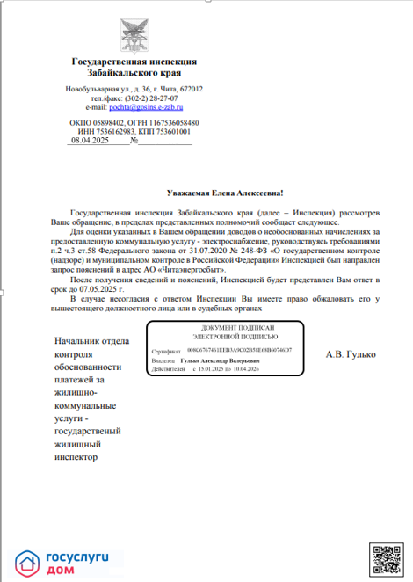
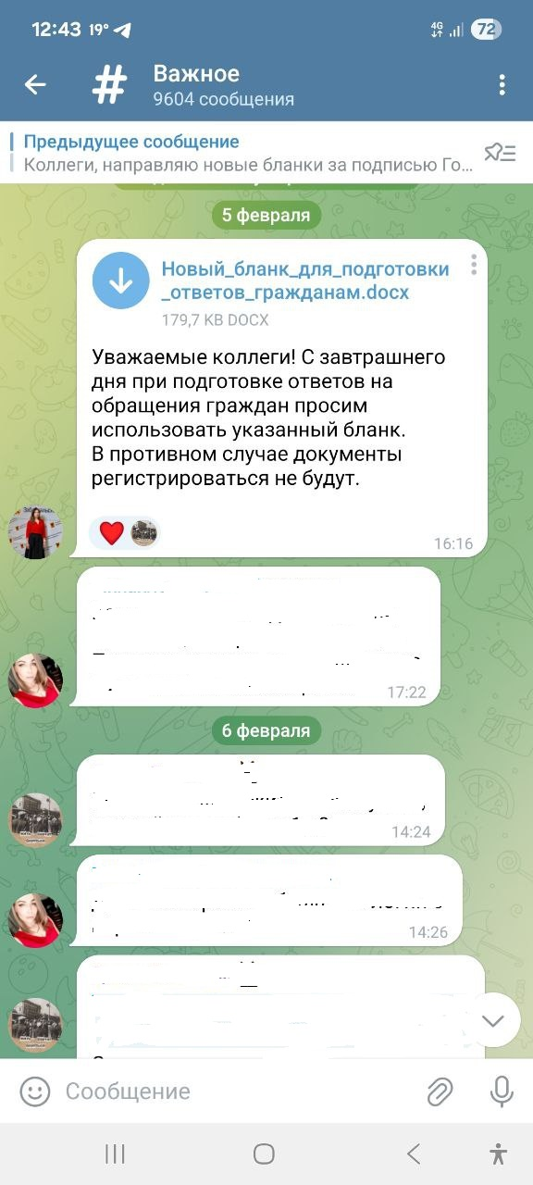
Создан шаблон бланка ответа на обращение граждан с QR-кодом для скачивания мобильного приложения Госуслуги.Дом. Бланк доведен до всех сотрудников Инспекции.
Увеличилось количество обращений через мобильное приложение Госуслуги.Дом.

Slide 19
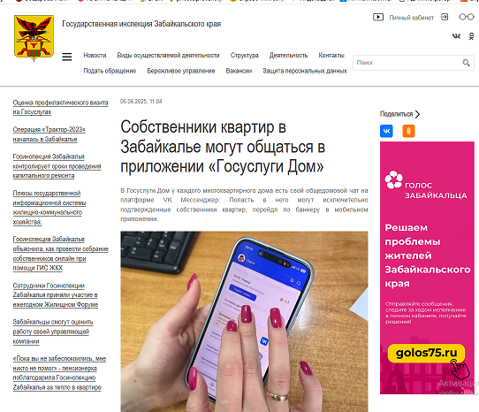
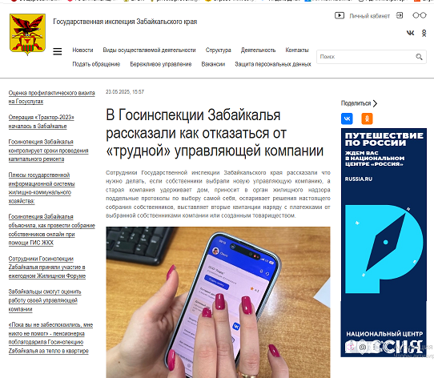
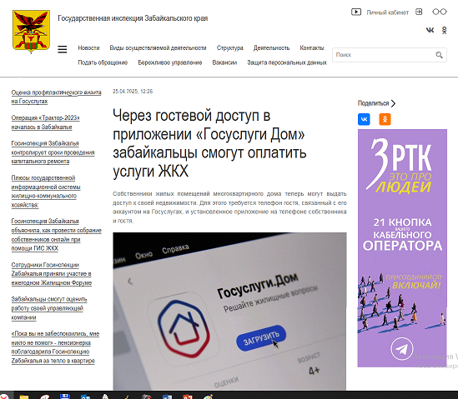
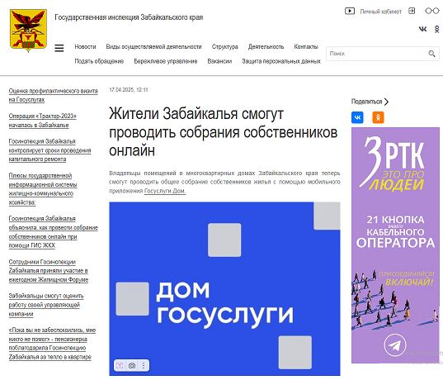
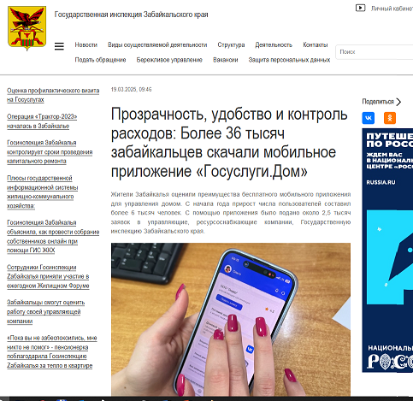
https://gosins.75.ru/novosti/410351
https://gosins.75.ru/novosti/408783
https://gosins.75.ru/novosti/406019
https://gosins.75.ru/novosti/404236
Еженедельно размещались новости о мобильном приложении Госуслуги.Дом в интернете, социальных сетях.
Увеличилось количество обращений через мобильное приложение Госуслуги.Дом, количество установок приложений, сократилось количество неавторизованных обращений.
https://gosins.75.ru/novosti/399971

Slide 20
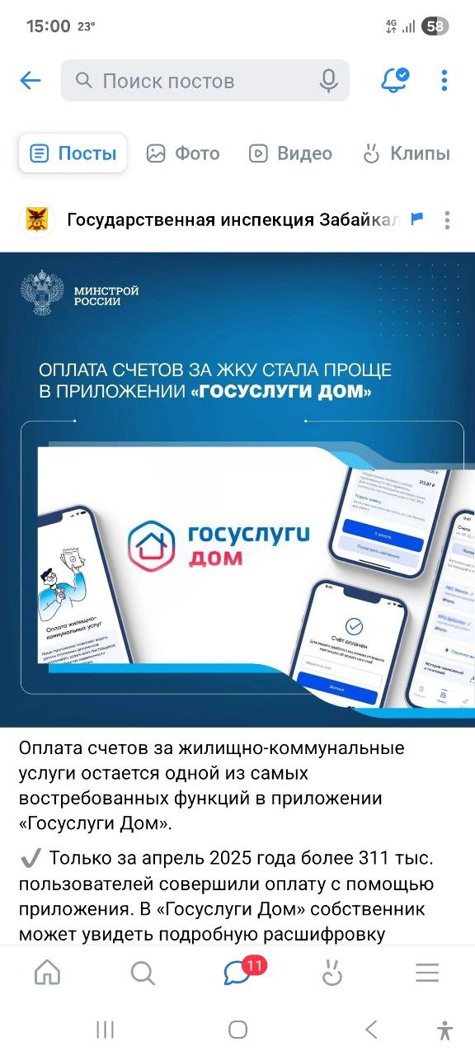
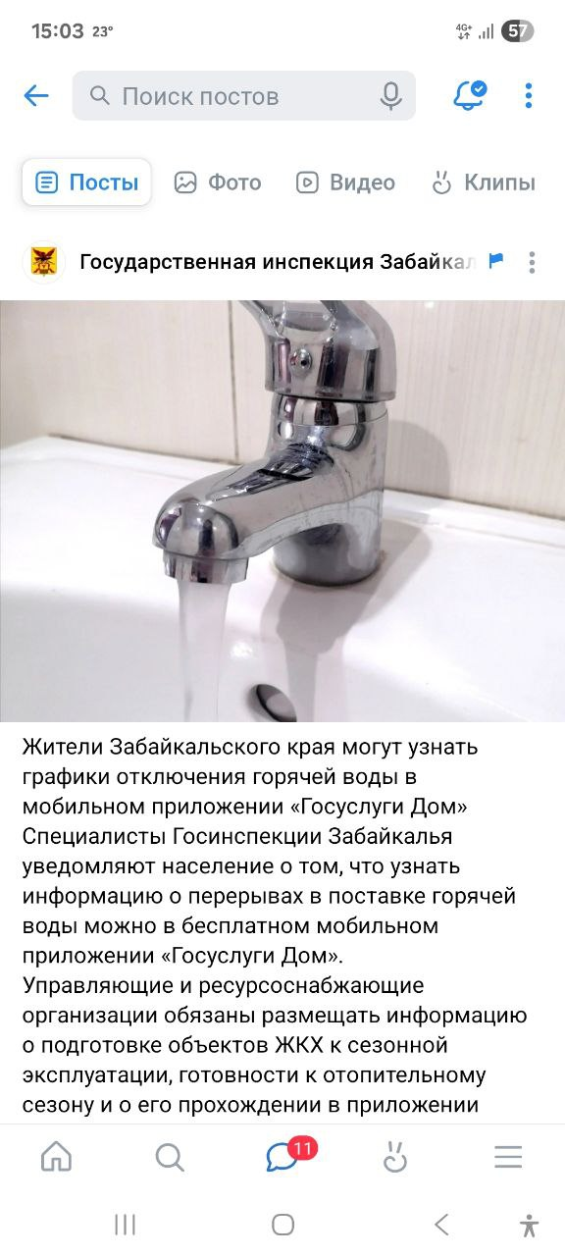
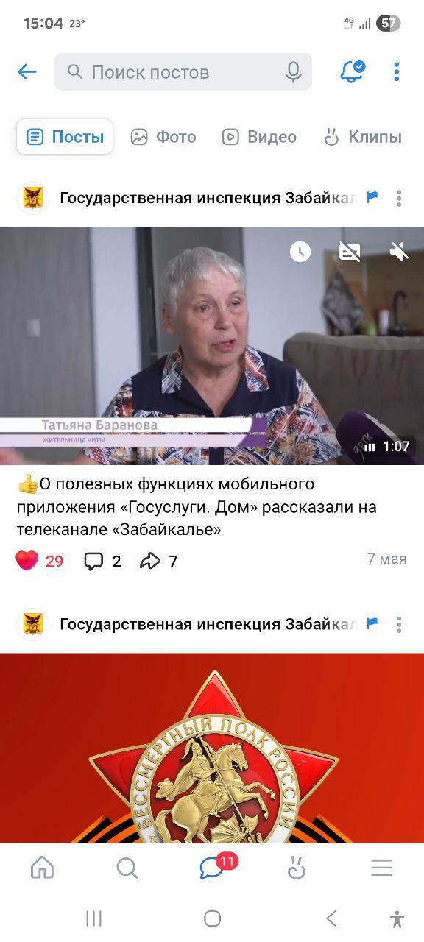
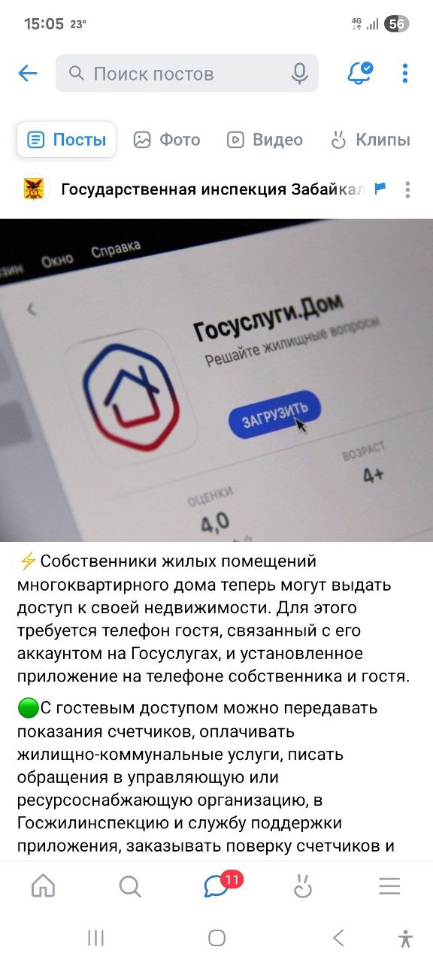
Еженедельно размещались новости о мобильном приложении Госуслуги.Дом в интернете, социальных сетях
https://vk.com/wall-161873551_2632
https://vk.com/wall-161873551_2586
https://vk.com/wall-161873551_2579
https://vk.com/wall-161873551_2570

Slide 21
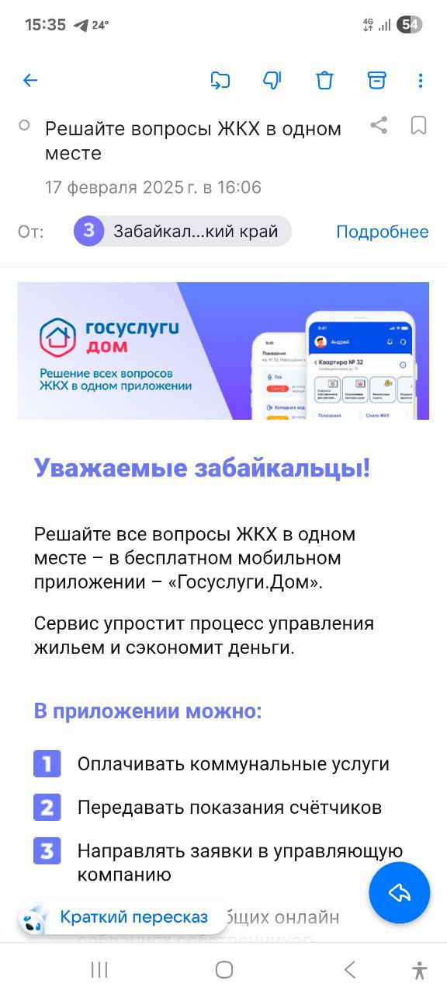
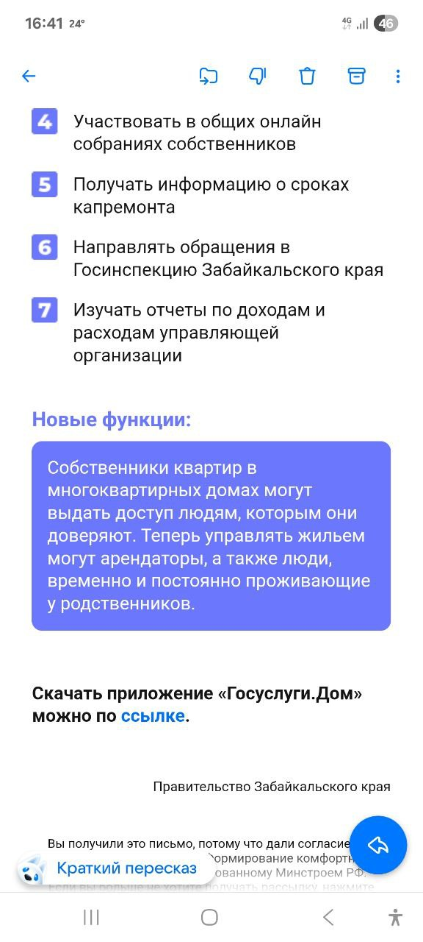
Направлено информационное сообщение о возможностях мобильного приложения Госуслуги Дом на адреса электронных почт жителей Забайкальского края.

Slide 22
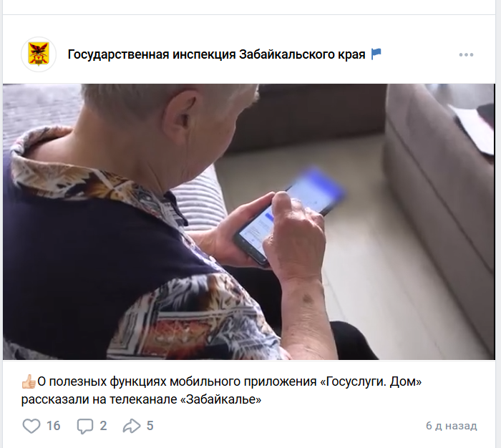
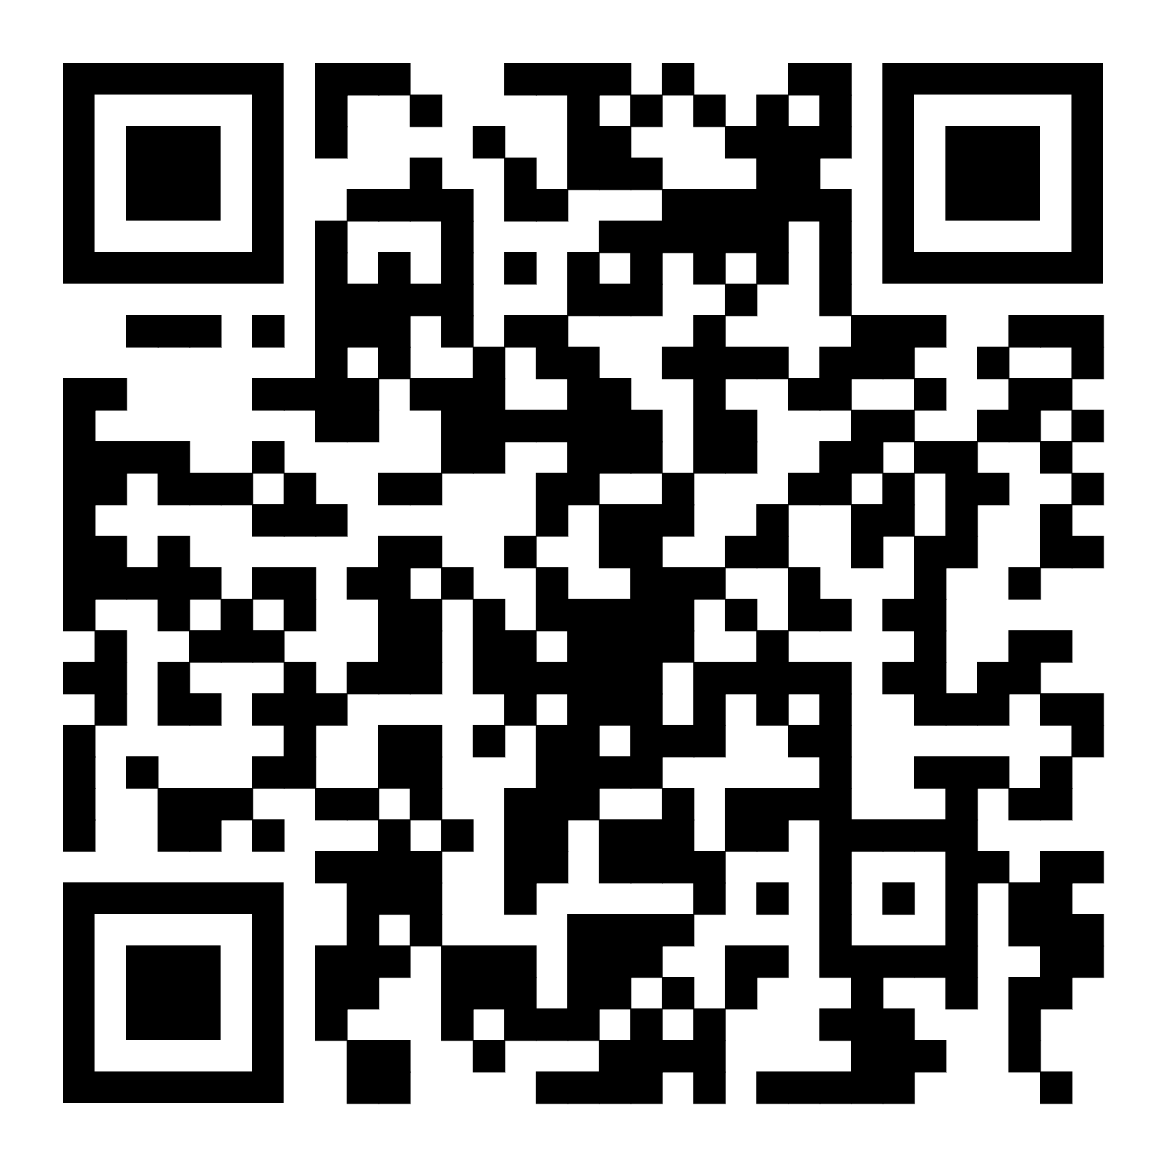
Вышел сюжет на телеканале «Забайкалье» о полезных функциях мобильного приложения «Госуслуги.Дом»
https://vk.com/wall-161873551_2579

Slide 23
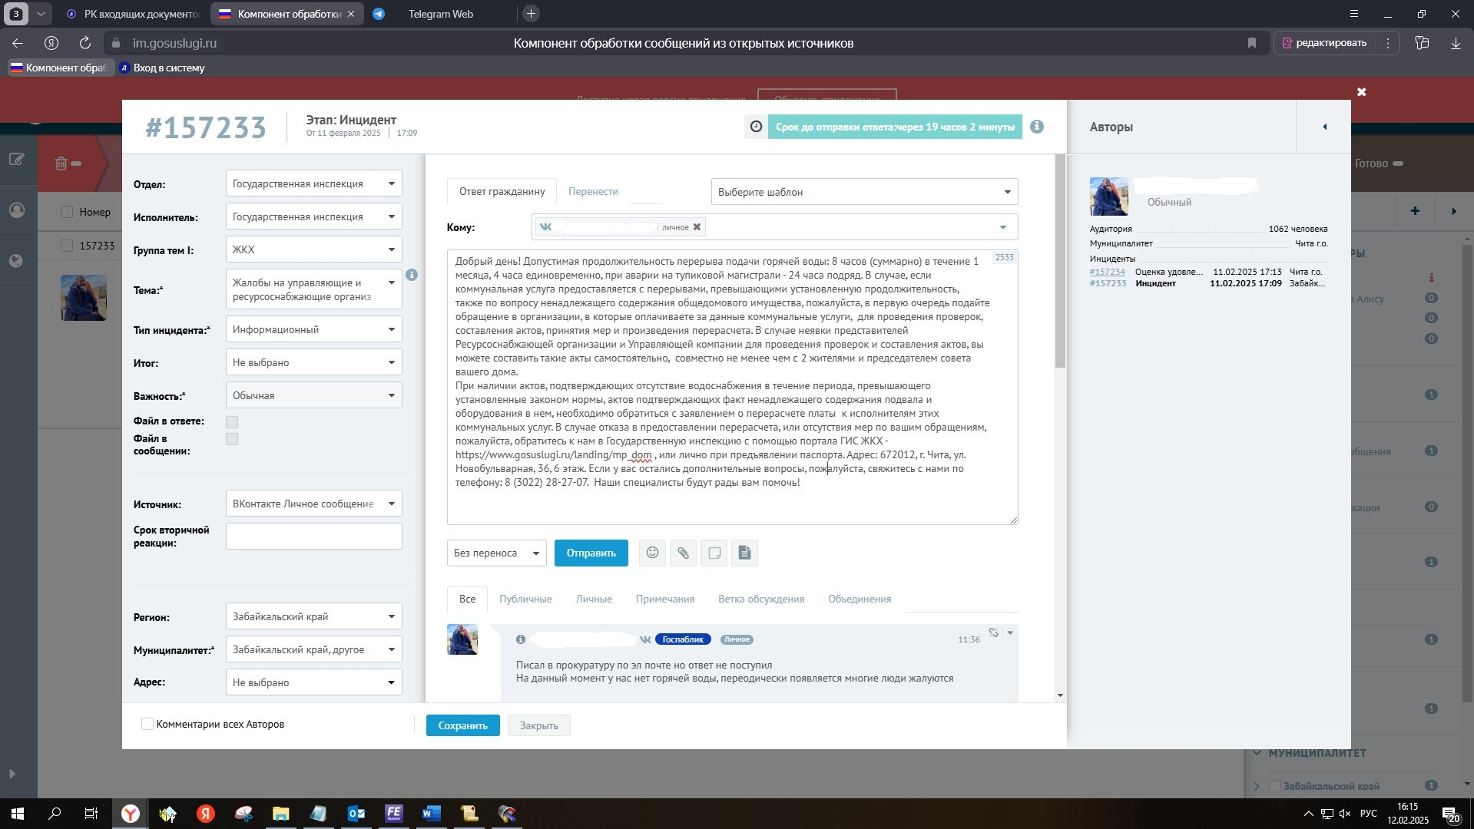
На портале Голос Забайкальца и платформе Инцидент-Менеджмент и Голос Забайкальца заявители информируются о возможности подачи обращения через мобильное приложение Госуслуги.Дом

Slide 24
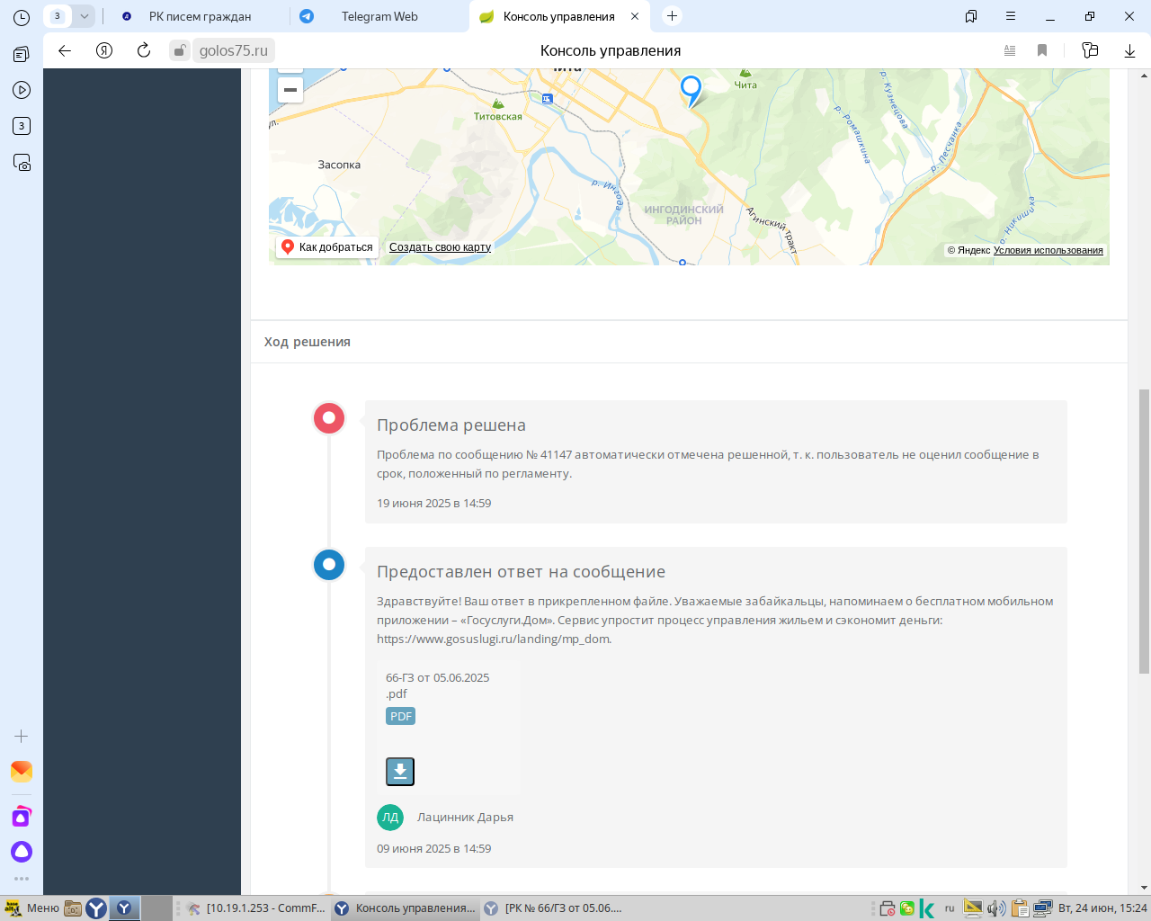

Slide 25
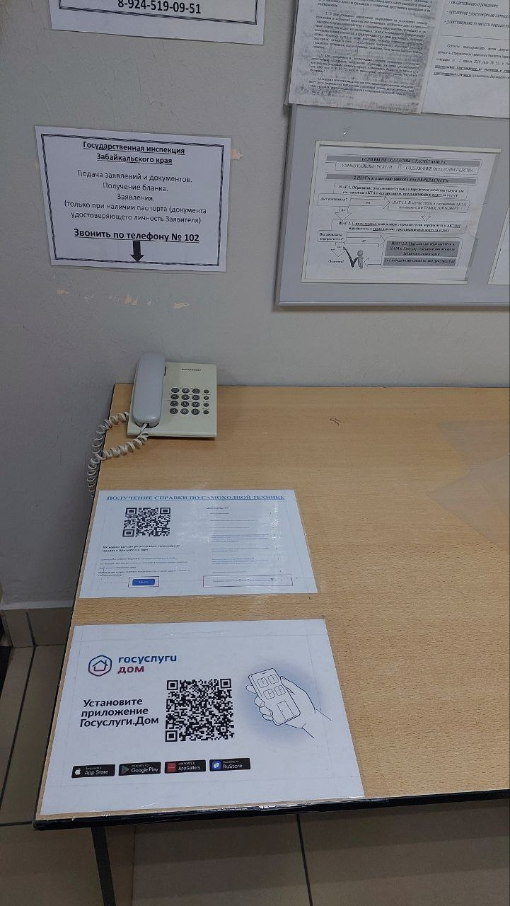
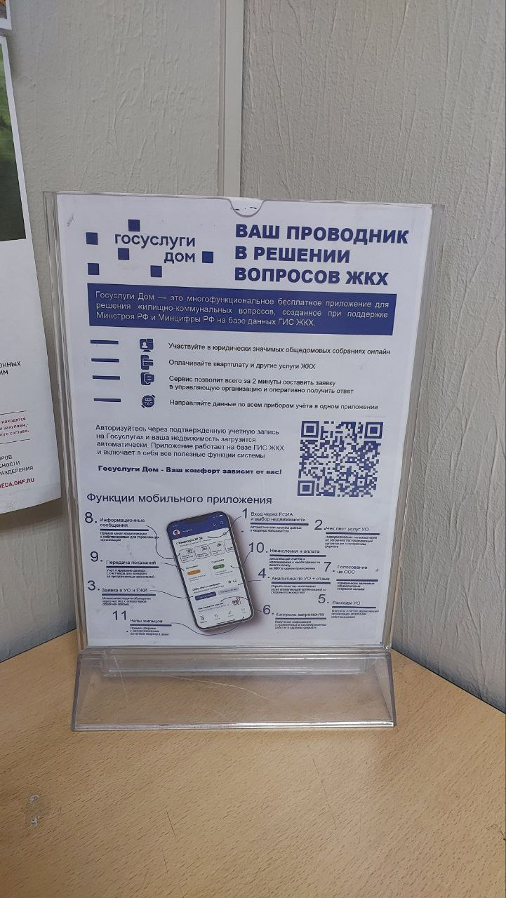
Размещены QR-коды для скачивания мобильного приложения Госуслуги Дом на стенде Госинспекции

Slide 26
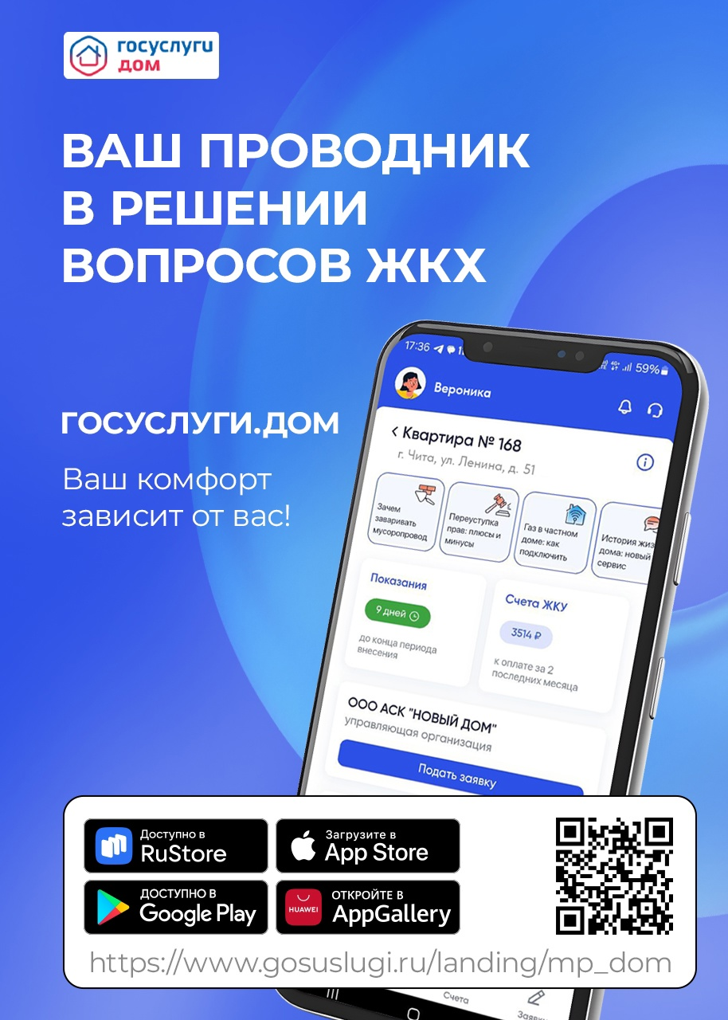
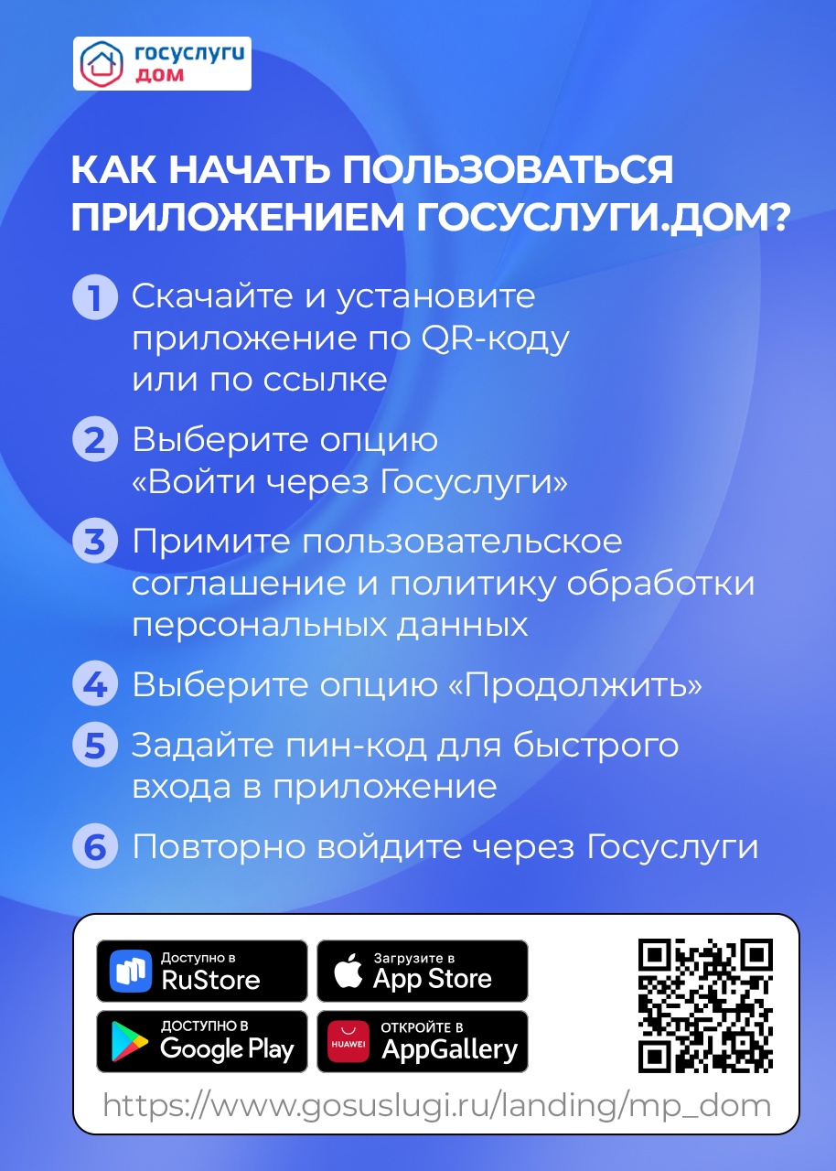
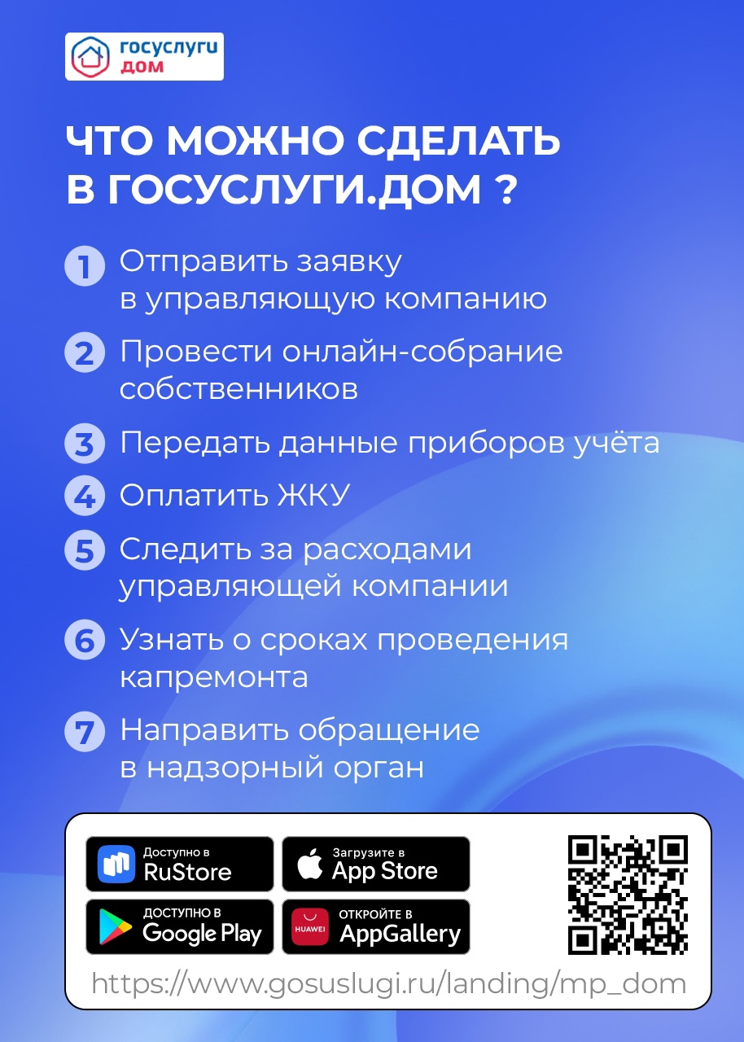
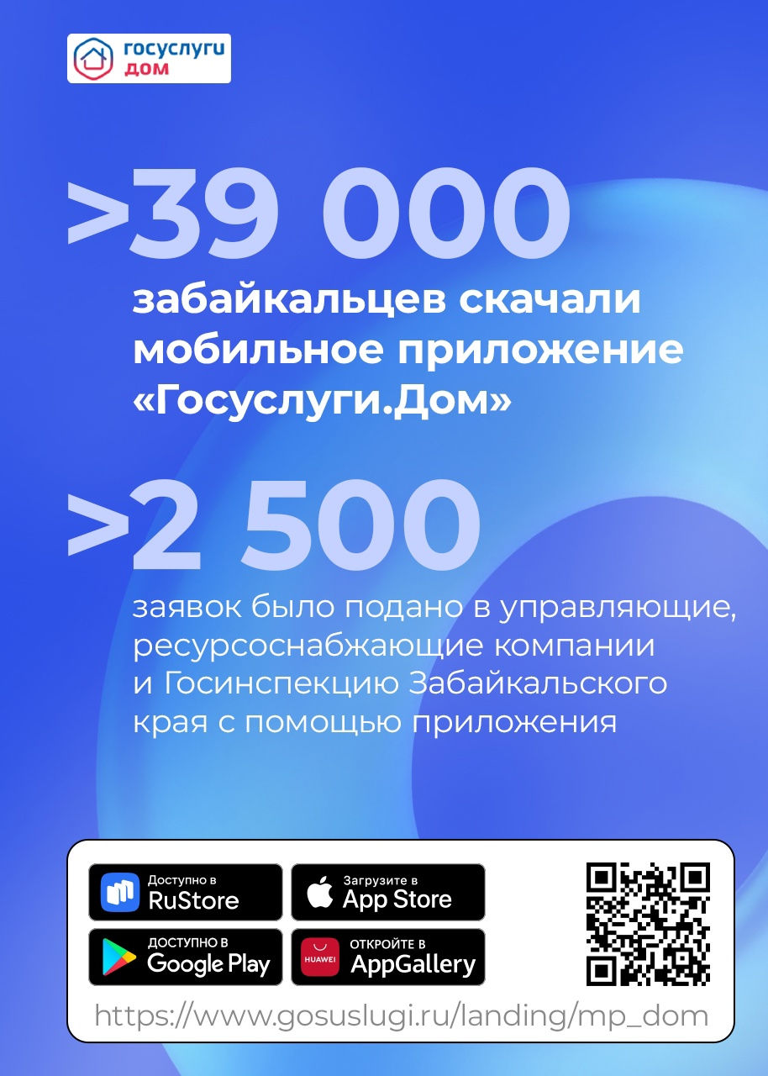
Разработан раздаточный материал о возможностях мобильного приложения Госуслуги.Дом

Slide 27
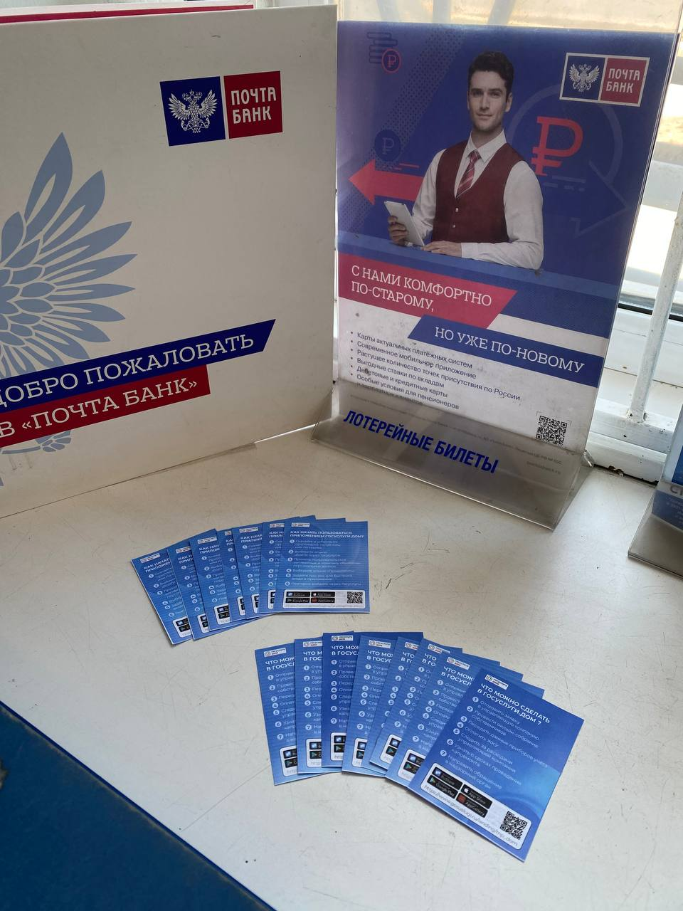
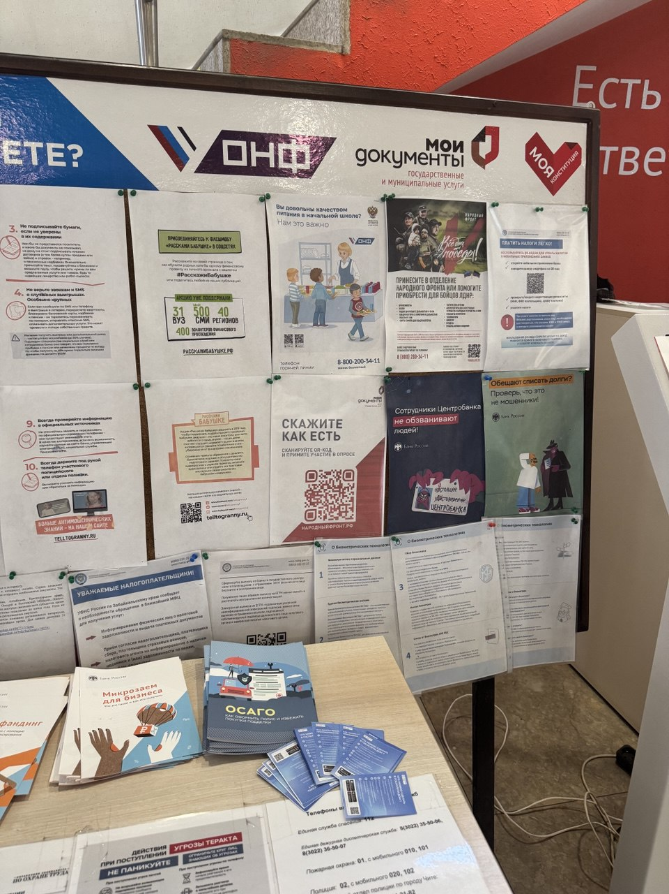
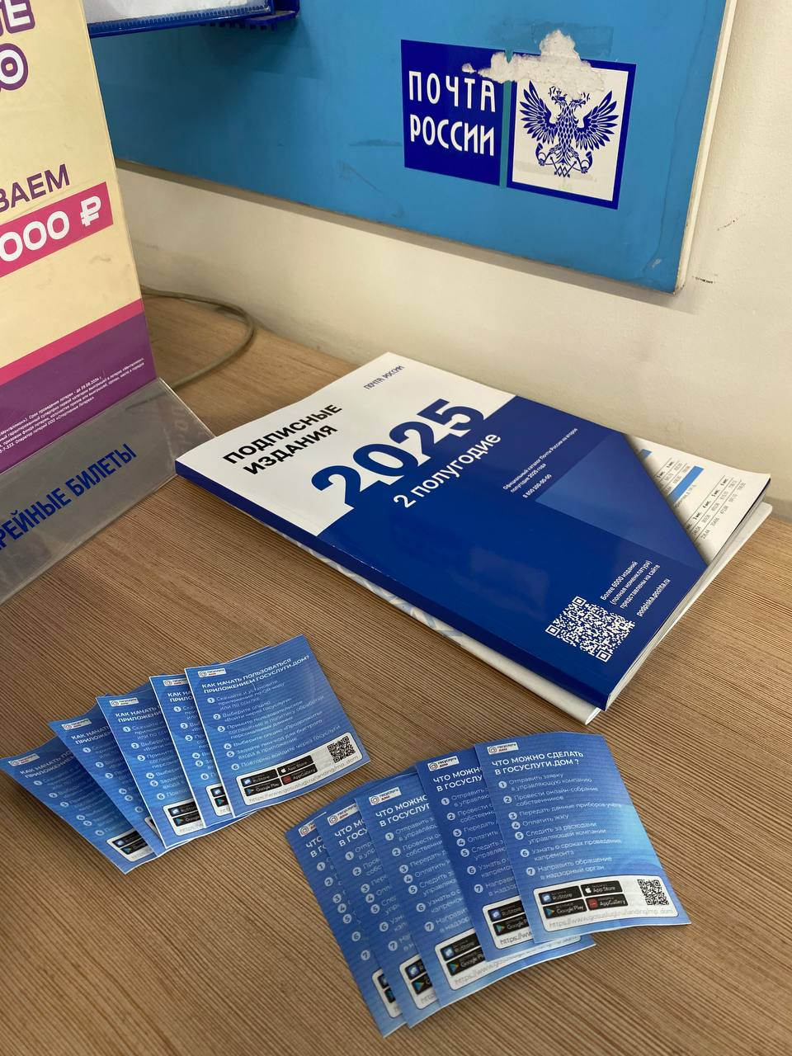
Раздаточный материал о возможностях мобильного приложения Госуслуги.Дом размещен в МФЦ, банках и др. организациях

Slide 28
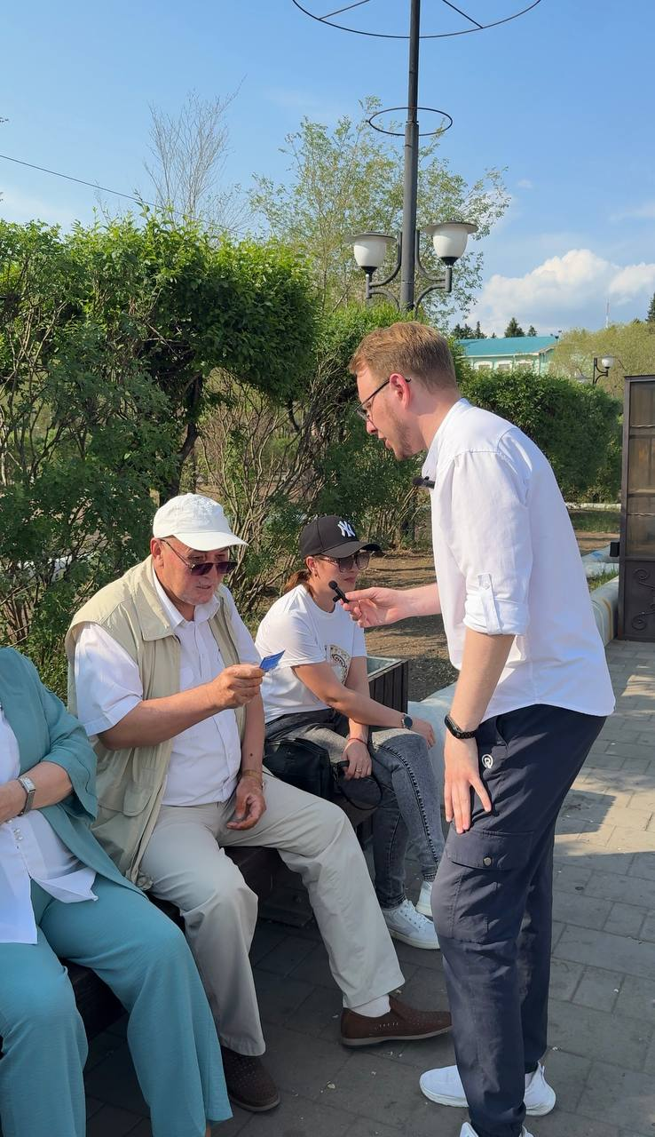
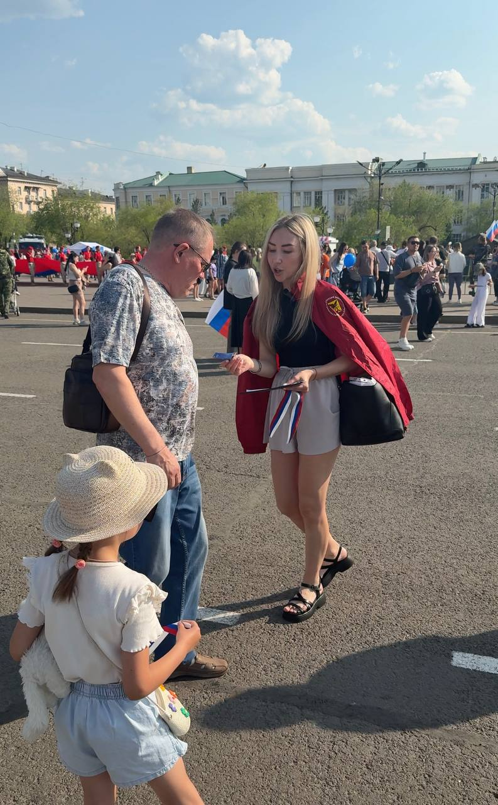
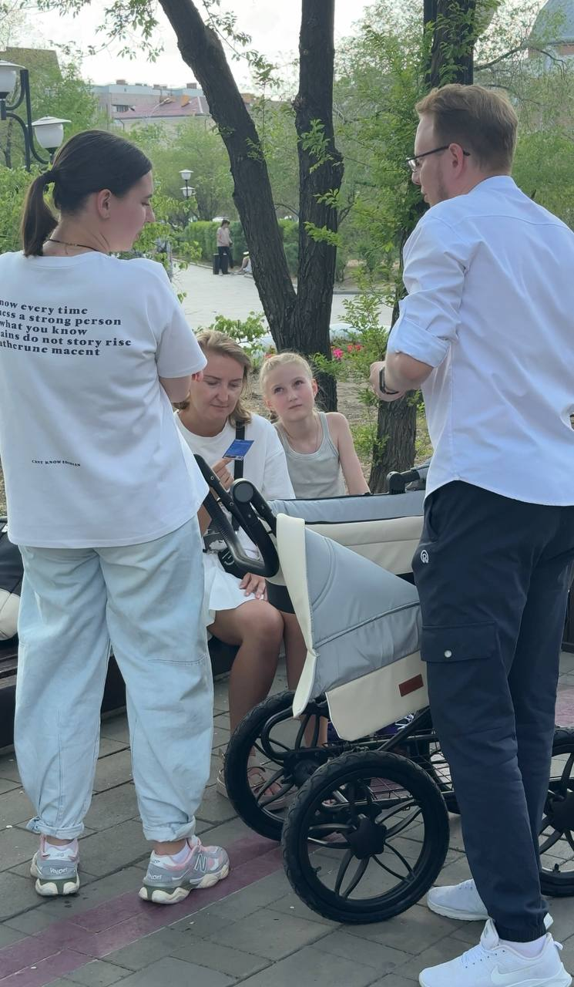
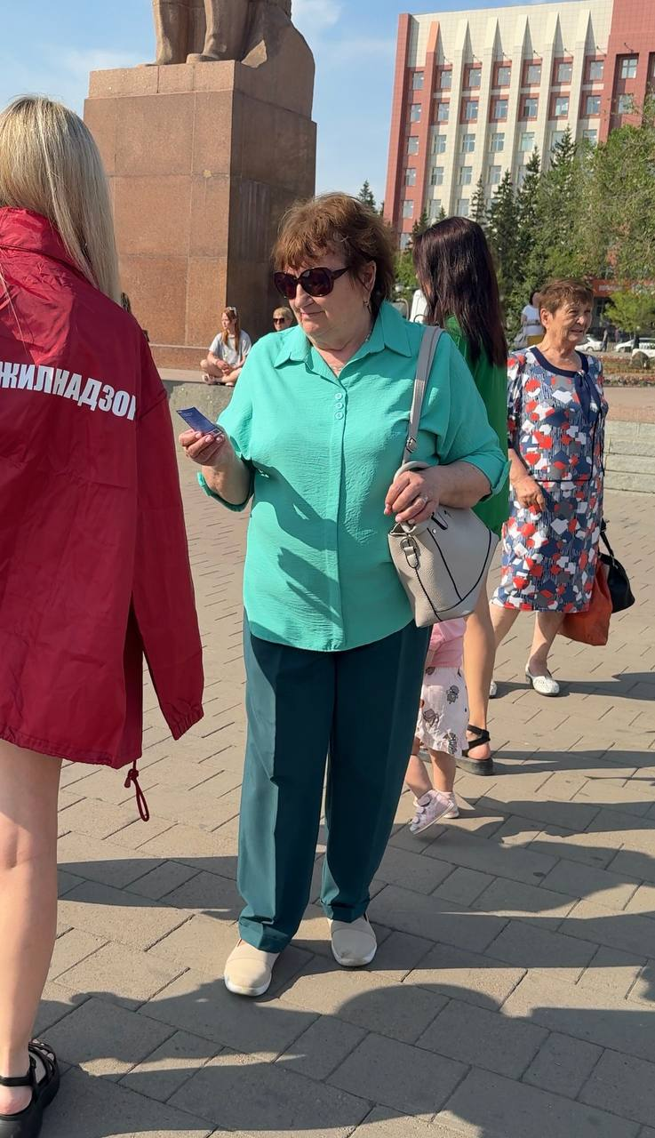
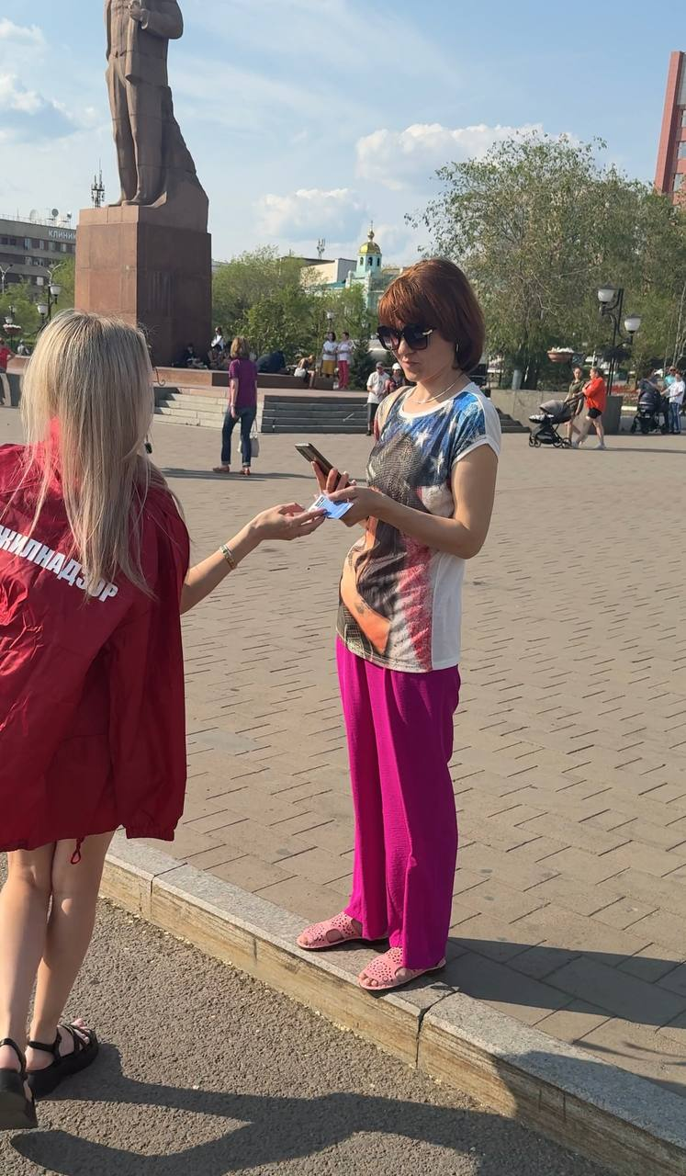
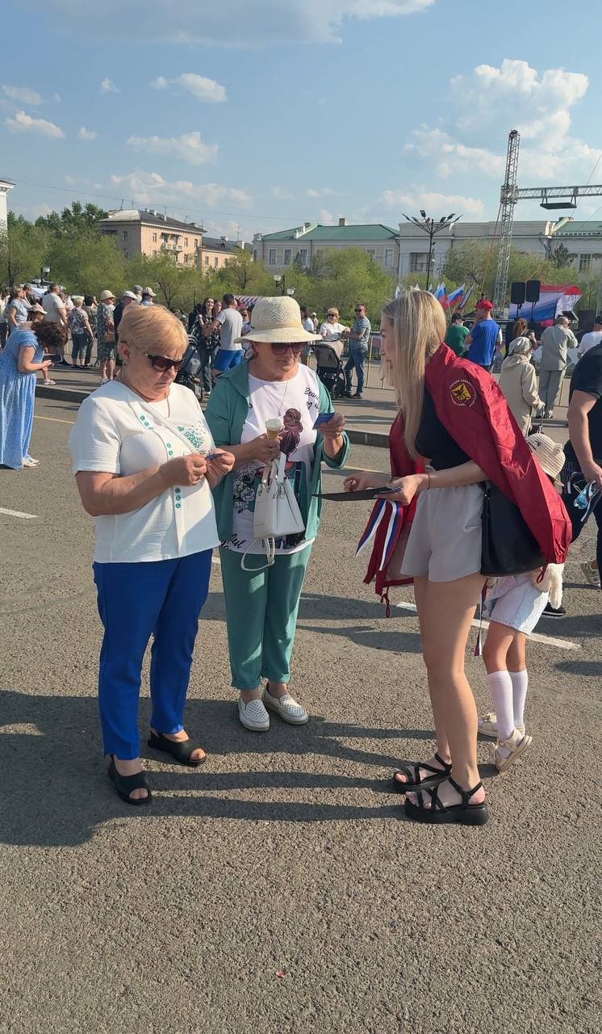
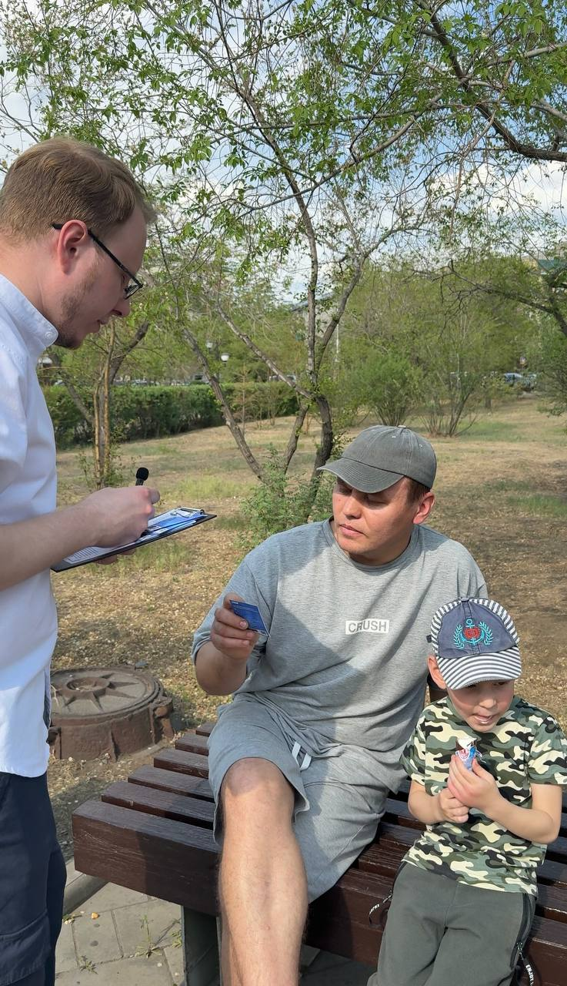
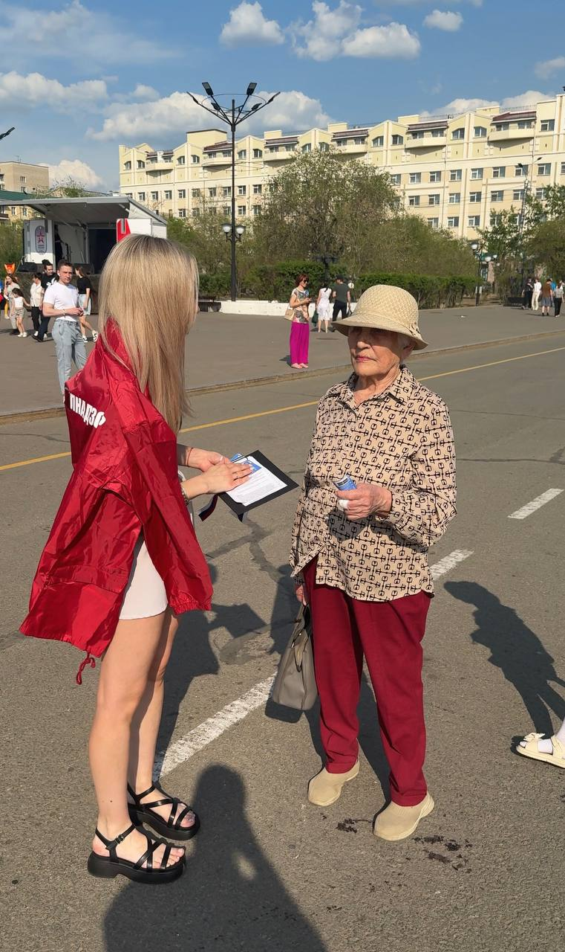
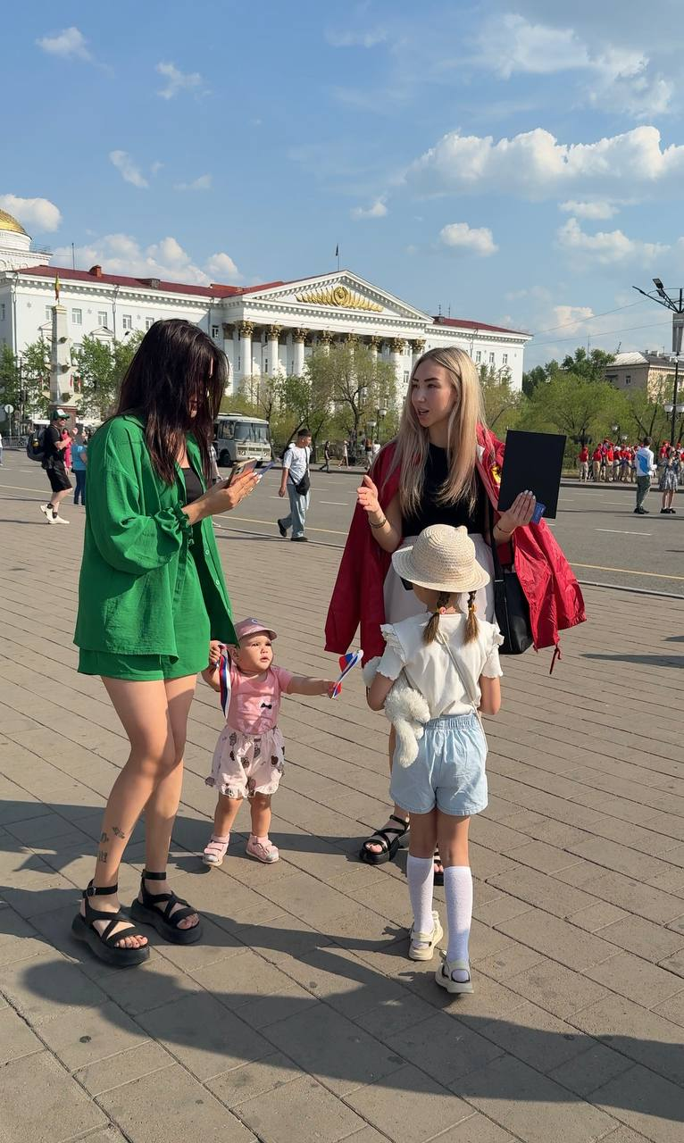
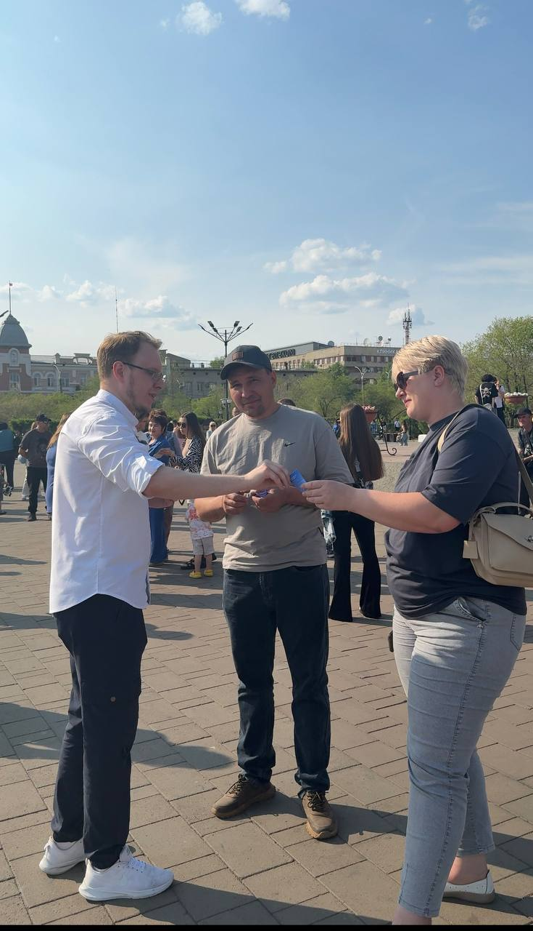
На центральной площади им. Ленина проведена информационная кампания по популяризации мобильного приложения Госуслуги.Дом

Slide 30
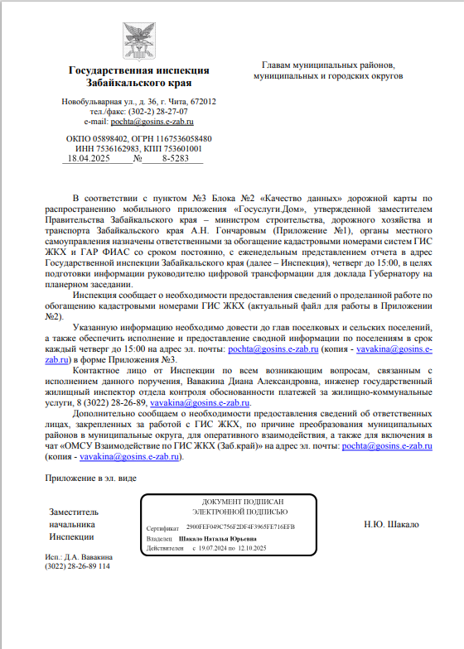
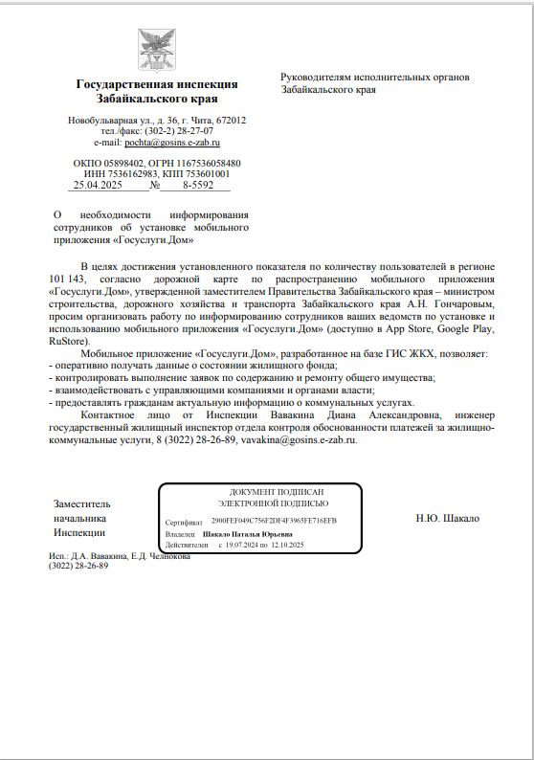
Направлены информационные письма в органы власти и органы местного самоуправления

Slide 31
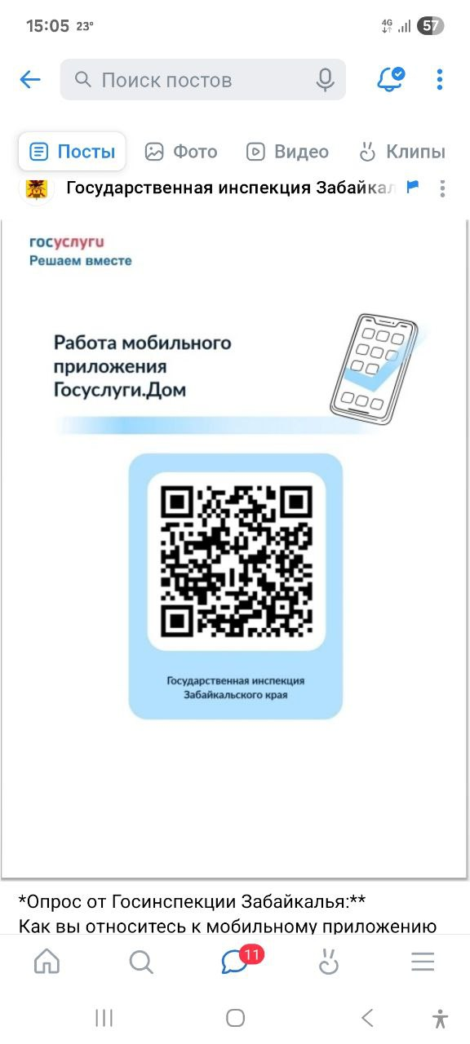
Проведен опрос по работе с мобильным приложением Госуслги.Дом
https://vk.com/wall-161873551_2574

Slide 32
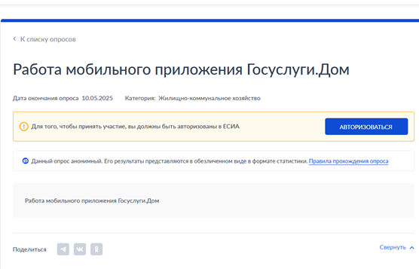

Slide 33
2023 год
2025 год

Slide 34
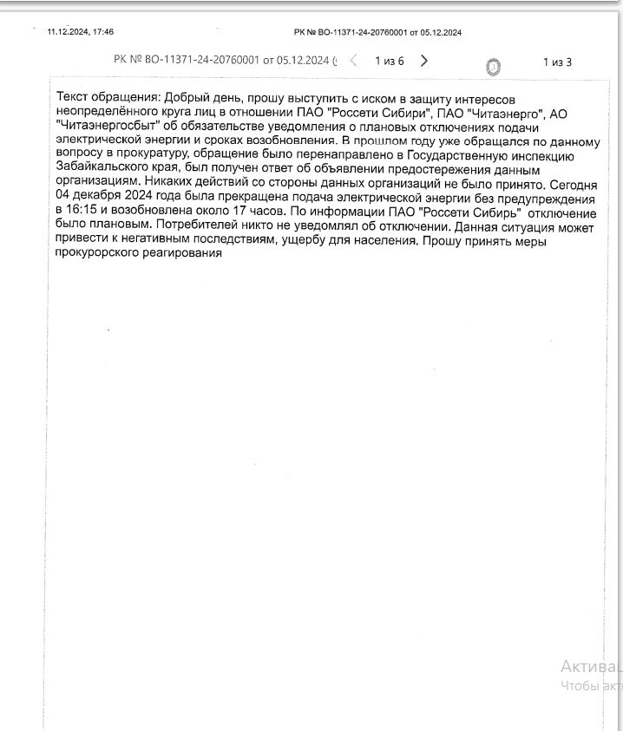
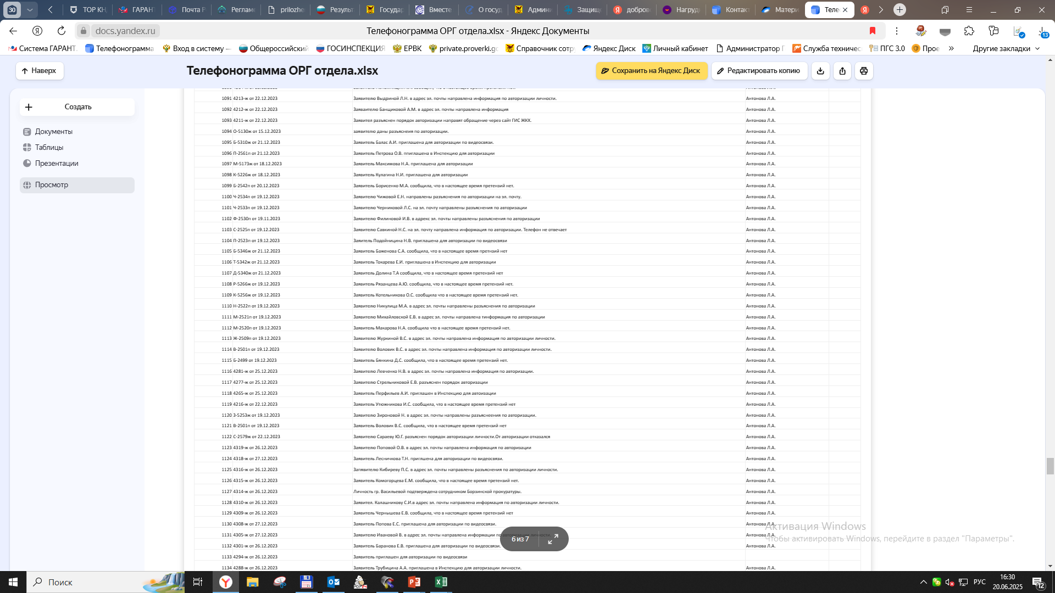
Было

Slide 35
Стало

Slide 36
Мониторинг устойчивости

Slide 40
Количество неавторизованных обращений от общего числа обращений

Slide 41
Количество почтовых отправлений
Почтовые расходы = Количество почтовых отправлений * (стоимость конверта + стоимость отправки)
Почтовые расходы за январь 2025 г. = 143 * (5+33) = 5434
Почтовые расходы за май 2025 г. = 85 * (5+33) = 3230

Slide 42
Количество обращений, поданных через мобильное приложение Госуслуги.Дом от общего числа обращений

Slide 43
Достижение показателей
Наименование показателя | Текущий | Целевой | Фактический | Эффективность
Количество неавторизованных обращений граждан, %/мес. | 35-30 | 25-20 | 9-12 | 180%
Финансовые расходы на почтовые отправления, руб./мес. | 4000-6000 | 3000-4000 | 3200-3700 | 100%
Количество установок мобильного приложения «Госуслуги.Дом», шт. | 31000-32000 | 49000-50000 | 43532-44000 | 84,81%
Количество поступивших обращений через мобильное приложение «Госуслуги.Дом», %/мес. | 10-15 | 20-25 | 27-37 | 195%
Выполнение плана мероприятий составило 100 %
Эффективность по проекту – 139,95%

Slide 44
Спасибо
за внимание!
Начальник отдела организационного, документационного обеспечения и информатизации Зеликова Людмила Олеговна
25.06.2025

